Slide 1
GESTÃO DO TRABALHO EM ENFERMAGEM

Slide 2
APRESENTAÇÃO DO CONTEÚDO
DATA | CONTEÚDO | AVALIAÇÃO
18/06/2018 | Apresentação/ didática da aula/Introdução à Gestão | Exercício em sala
25/06/2018 | Princípios da Administração/Funções Administrativas – Gestão e ambiente externo | Exercício – 20 pontos
02/07/2018 | Teorias administrativas | Trabalho – 30 pontos
03/07/2018 | Apresentação do trabalho/ Revisão do conteúdo/ Prova Escrita | Prova – 50 pontos
05/07/2018 | Princípios da Liderança e Gerenciamento | Exercício – 20 pontos
09/07/2018 | Estudo de Caso Organização da Comunicação e Administração de Conflitos– Trabalho em Equipe | Trabalho – 30 pontos
10/07/2018 | Revisão da Matéria – Prova Escrita | Prova – 50 pontos

Slide 3
Observações
O Técnico em Enfermagem, é preparado para atuar com competências técnico cientificas nas várias áreas de abrangência de atenção à Saúde individual e coletiva.
O exercício da profissão estará alicerçado numa visão global desde a promoção da saúde, prevenção de agravos, recuperação de saúde e gestão dos serviços de forma humanizada garantindo a atenção integral à saúde do cidadão.

Slide 4
O Técnico em Enfermagem é o profissional que vai atuar na área da saúde com estas competências:
Desenvolver em equipe atividades de promoção da saúde e de prevenção de agravos ao individuo nas diferentes faixas etárias, a família, a grupos e a comunidade.
Desenvolver em equipe as atividades de recuperação /reabilitação da saúde de pacientes/ clientes graves de qualquer faixa etária, que estejam em estado critico e que exigem cuidados de enfermagem que envolva ambientes e procedimentos de maior complexidade e suporte tecnológico.
    Desempenhar ações de gestão, planejamento e administração, com vistas à eficiência e a eficácia de processo de trabalho da enfermagem.

Slide 5
Deverá oferecer uma prestação de serviços de forma dinâmica, atual e contextualizada para com as transformações esperadas no exercício dessa profissão sempre de forma ética, crítica e relevando o caráter social da enfermagem.
O Cuidar é o eixo central de todas as atividades desenvolvidas pelo profissional de enfermagem.
O desempenho dessas atividades profissionais exige competências técnicas, competências organizacionais ou metódicas, competências comunicativas e competências sócio-políticas que em conjunto vão contribuir com a qualidade dos serviços de saúde.

Slide 6
Hoje, a qualidade em saúde inclui a humanização da assistência; o respeito à autonomia do paciente/cliente bem como os seus direitos de consumidor; a satisfação das necessidades e expectativas individuais deles; a tecnologia em seu sentido global e a valorização da autonomia das pessoas na gestão das questões da sua saúde.

Slide 7
Competências do Técnico de Enfermagem
Desenvolver, em equipe, ações de saúde e prevenção de agravos, visando à melhoria da qualidade de vida da população.
Realizar ações de observação, coleta de dados e registros das informações pertinentes aos cuidados de enfermagem, interagindo com a equipe, com o usuário e com os seus familiares.
Realizar procedimentos e técnicas de enfermagem e relacioná-los às suas finalidades, seus efeitos e riscos.

Slide 8
Reconhecer situações de urgência e emergência e realizar, prontamente, ações que busquem a preservação da vida.
Organizar o próprio trabalho, considerando a natureza, as finalidades, os resultados e os riscos das ações.
Atuar, em equipe, no desenvolvimento das atividades de planejamento e avaliação das unidades de saúde.

Slide 9
Cabe ao Técnico em Enfermagem:
Identificar a estrutura e organização do sistema de saúde vigente;
Identificar funções e responsabilidades dos membros da equipe de Planejar e organizar o trabalho na perspectiva do atendimento integral e de qualidade;
Realizar trabalho em equipe, correlacionado conhecimento de várias disciplinas ou ciências, tendo em vista o caráter interdisciplinar da área;
Aplicar princípios ergonômicos na realização do trabalho;
Avaliar riscos ao executar procedimentos técnicos;

Slide 10
. Interpretar e aplicar normas do exercício profissional e princípios éticos que regem a conduta do profissional de saúde;
. Identificar e avaliar rotinas, protocolos de trabalho, instalações e equipamentos;
. Operar equipamentos próprios do campo de atuação;
. Registrar ocorrências e serviços prestados de acordo com exigências do campo de atuação;
. Prestar informações ao cliente, ao paciente, ao sistema de saúde e a outros profissionais sobre os serviços que tenham sido prestados;

Slide 11
. Orientar clientes ou pacientes a assumirem, com autonomia a própria saúde;
. Coletar e organizar dados relativos ao campo de atuação;
. Utilizar recursos e ferramenta de informática específica da área;
. Realizar primeiros socorros em situações de emergência.

Slide 12
Áreas de Atuação Profissional:
O profissional Técnico em Enfermagem poderá atuar na assistência primária, secundária ou terciária sob a supervisão do enfermeiro, nas seguintes atividades:
a) do apoio ao diagnóstico (preparação e acompanhamento de exames diagnósticos);
b) na proteção e prevenção (promoção da biossegurança nas ações de enfermagem e assistência em saúde coletiva);
.

Slide 13
c) na recuperação e reabilitação (assistência a clientes/pacientes em tratamento cirúrgico, assistência em saúde mental, assistência em situação de urgência e emergência, assistência à criança, ao adolescente e à mulher, assistência a paciente em estado grave);
d) na gestão em saúde (organização do processo de trabalho em saúde e em enfermagem) sob a supervisão do enfermeiro.

Slide 14

DESORGANIZAÇÃO
Um dia na vida de um desorganizado!!!!

Slide 15
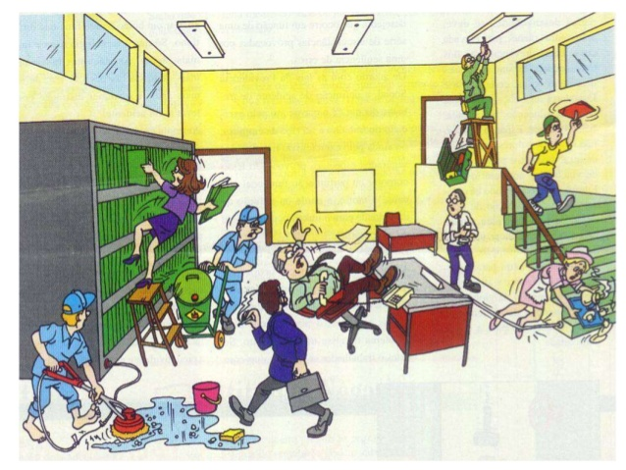
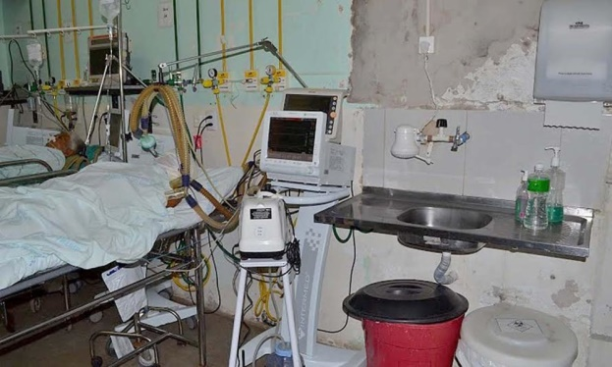
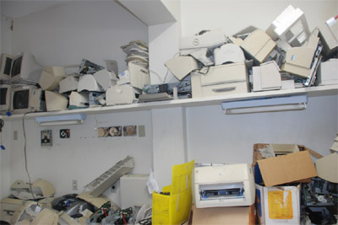
Você é um profissional organizado? Consegue encontrar suas coisas com facilidade? Já parou para avaliar o quanto a sua bagunça tem prejudicado os seus resultados? Reflita sobre isso e não subestime sua desorganização, pois ela pode afetar seu trabalho e dificultar seu crescimento na carreira.

Slide 16

Nós planejamos nossas atividades diárias?
Temos agenda?
Deixamos muita coisa para depois?
Temos muito retrabalho?
Como melhorar isso?

Slide 17
PROCESSOS
Pode ser definido como um conjunto de atividades de trabalho inter-relacionado que se caracteriza por requerer certos insumos e tarefas particulares, implicando em um valor agregado com vistas a obter resultados.

Slide 18
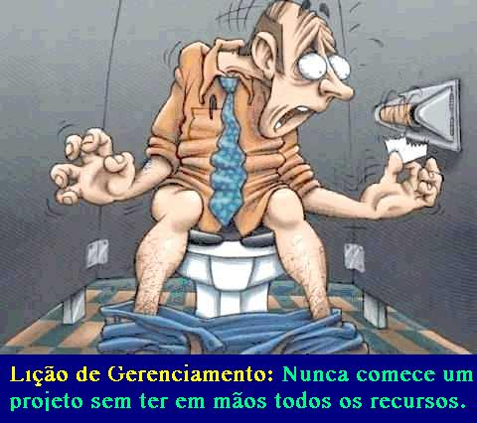

Slide 19
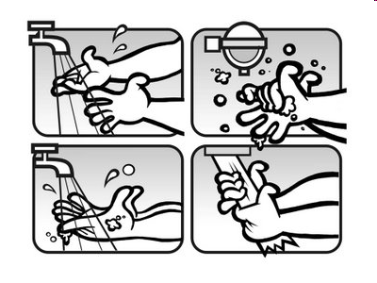

PROCESSOS
O processo poderá exigir que a seqüência de etapas seja documentada por meio de especificações ou requisitos, de procedimentos e de instruções de trabalho, bem como que as etapas de medição e controle sejam adequadamente definidas.

Slide 20


A IMPORTÂNCIA DO
GERENCIAMENTO DOS PROCESSOS
São vários os motivos, mas podemos destacar:
Reduzir a variabilidade
Reduzir custos / desperdícios
Determinar as responsabilidades e autoridades
Aumentar a previsibilidade e confiabilidade nos resultados
Aumentar o grau de satisfação dos clientes
Reduzir a ocorrência de riscos evitáveis

Slide 21
RISCOS EVITÁVEIS
Na Espanha confundiram.... DIREITO E ESQUERDO
Guillermo L., um paciente diabético de 51 anos, ao despertar da anestesia, depois de submeter-se a uma cirurgia para retirada de carcinoma no pé direito (tumor maligno), descobriu espantado que lhe haviam amputado o pé esquerdo.
O chocante da situação é que posteriormente tiveram de amputar-lhe o pé direito!
A assustadora história da medicina
Ediouro,2002

Slide 22

E por falar em resultados ....
99,9% de acertos é um bom RESULTADO?
0,1% de erro pode significar:
• 20 mil prescrições erradas de remédio/ano
• 15 mil quedas acidentais de RN em hospitais/ano
• 500 cirurgias incorretas/semana
• 2 mil correspondências perdidas/hora

Slide 23
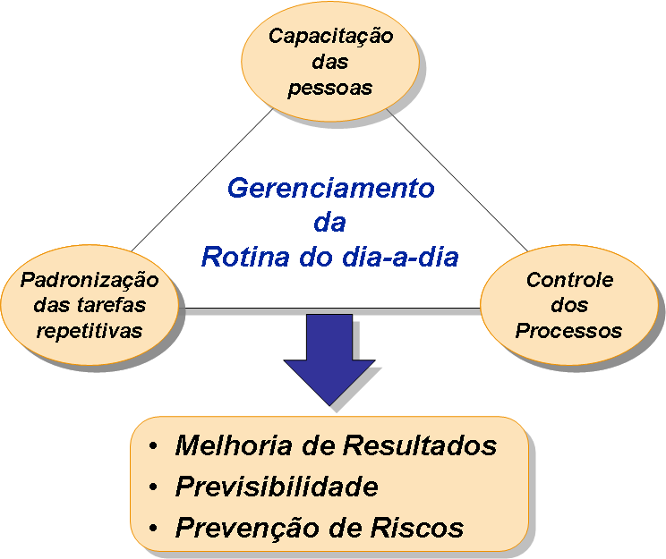
Fundamentos da Gestão por Processo
Capacitação:
Com base na tarefa
Padronizar:
Tarefas Criticas
Processos:
Estratégicos
Apoio
Finalisticos

Slide 24
GERENCIAMENTO POR PROCESSOS
OS PROCESSOS PODEM SER CLASSIFICADOS EM:
Estratégico
Finalístico
De apoio
Promover
Saneamento
Básico

Slide 25
GERENCIAMENTO POR PROCESSOS
PROCESSOS ESTRATÉGICOS:
São aqueles que definem o negócio da organização e direcionam os processos finalísticos.
Exemplo: Gestão de Pessoas, Plano Diretor / Estratégico, Controle Orçamentário, etc.
→ Concentrado Nível Central – Secretaria
Promover
Saneamento
Básico

Slide 26
GERENCIAMENTO POR PROCESSOS
PROCESSOS FINALÍSTICOS:
São aqueles que geram os produtos ou serviços finais da organização, isto é, aqueles produtos e serviços que são entregues e atendem as necessidades e expectativas das partes interessadas. Estes processos contribuem diretamente para a criação de valor para os clientes e para a sociedade (SES MG, 2008)
Exemplo: Consulta, Visita domiciliar, Vacinas, Internação clínica, Atendimento em Urgência, etc.
Promover
Saneamento
Básico

Slide 27
GERENCIAMENTO POR PROCESSOS
PROCESSOS DE APOIO:
São aqueles que dão suporte direto aos processos finalísticos. Fornecem ou criam as condições necessárias para que a organização possa gerar seus produtos ou serviços que vão atender às necessidades e expectativas de seus clientes e da sociedade, agregando valor para estes (SES MG, 2008)
Exemplos: Higienização, Serviço de Manutenção, Laboratório, Esterilização, SAME etc.
Promover
Saneamento
Básico

Slide 28
GERENCIAMENTO POR PROCESSOS
VISA RESPONDER AS SEGUINTES PERGUNTAS:
O que fazer?
Como fazer?
Quem faz?
Quando faz?
Quanto faz?
Com que recurso?
Com qual resultado?
Como medir o resultado?
Promover
Saneamento
Básico

Slide 29
MELHORIA DO DESEMPENHO

Slide 30

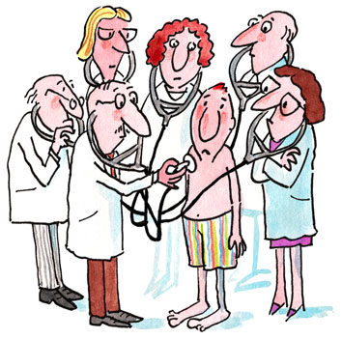
DEFINIÇÃO DOS PAPÉIS
A definição dos papéis é importante para evitar
principalmente....
Acúmulo de tarefas
Retrabalho

Slide 31

Enfermagem: Gestão e Gerência

Slide 32

O QUE FAZ UM GESTOR
Escolhe caminho a seguir
Alocação de recursos
Foco no resultado

Slide 33
O QUE FAZ UM GESTOR
Gestão começa com um acordo do propósito
Gestor tem um pé no presente e outro no futuro

Slide 34
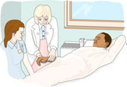
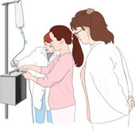
ENFERMAGEM
Responsabilidade pela gestão e gerência do cuidado
  Nos serviços de saúde, a gerência em enfermagem tem assumido fundamental importância na articulação entre os vários profissionais da equipe, além de organizar o processo de trabalho da enfermagem, buscando concretizar as ações a serem realizadas junto com clientes, que buscam estes serviços para atender às suas necessidades de saúde-doença.
  No exercício da gerência, o enfermeiro precisa deixar de supervalorizar somente o controle, a hierarquia, a ordem e a impessoalidade, para instituir práticas como a análise do processo de trabalho, o diálogo, a participação e o debate junto com sua equipe e com a equipe multiprofissional.

Slide 35
Enfermagem
Responsabilidade pela gestão e gerência do cuidado
  O enfermeiro, como coordenador da equipe de enfermagem, é um profissional que necessita ter subsídios teóricos e vivências práticas para gerenciar a assistência juntamente com sua equipe.
  Como gerente da assistência, este profissional deve ser capaz de identificar, analisar e conduzir as relações de trabalho para que interfiram de forma positiva na assistência prestada aos clientes.
  A função gerencial desempenhada pelo enfermeiro nos serviços de saúde deve contemplar:
    aspectos assistencial, pedagógico, técnico-científico e político
    bem como aqueles que dizem respeito às relações interpessoais, visando ao planejamento de uma assistência integral, prestada de forma segura e livre de riscos, ao indivíduo, à família e à comunidade.

Slide 36
Gestão do Cuidado em Saúde
Gestão do Cuidado:
é sempre um encontro com o outro
Dimensões:
  Profissional
  Serviços de saúde
  Sistemas de saúde
Cuidado integral: articulação destas dimensões
Notes:
36

Slide 37
1-Nível Profissional: O cuidado começa na relação profissional-paciente (espaço de gestão do cuidado):
Ética profissional
Capacidade técnica
Relação profissional-paciente
2- Nível dos Serviços de saúde: Divisão técnica do trabalho, organização, processo de trabalho, acesso, mecanismos de comunicação da equipe, organização dos fluxos dos pacientes, gestão da informação
3- Nível dos Sistemas de saúde: Organização do sistema de saúde, das redes de cuidado, mecanismos de comunicação (referência, contra-referência)
O “outro” é o usuário
O “outro” são
os profissionais
O “outro” é o sistema

Slide 38
PRINCÍPIOS DE ADMINISTRAÇÃO

Slide 39
A prática de Enfermagem condensa em si o saber de várias Ciências e tem-se vindo a denotar cada vez mais a importância de um bom Sistema Administrativo, para facilitar tanto a prática, como a organização da mesma, em Enfermagem. Torna-se deste modo importante, e para melhor compreender a dita prática, reflectir sobre a mesma, tendo em conta as Teorias da Administração.
O principal objetivo deste trabalho é o de facilitar um maior nível de compreensão da importância da Administração na profissão da Enfermagem e as mudanças que se têm vindo a verificar ao longo dos tempos nesta mesma área.

Slide 40
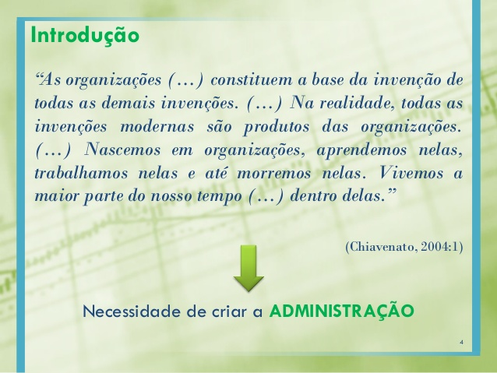

Slide 41
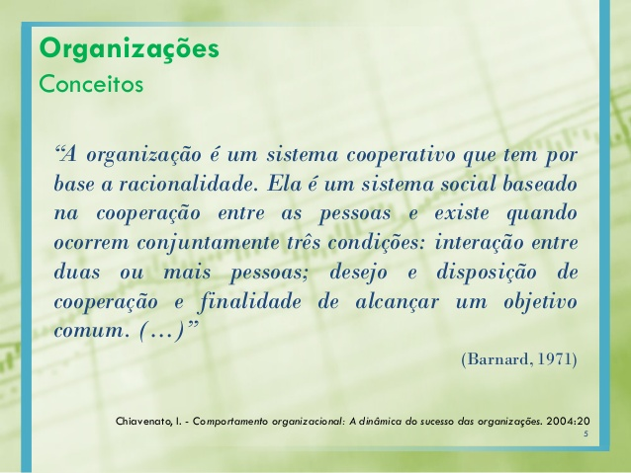

Slide 42


Slide 43
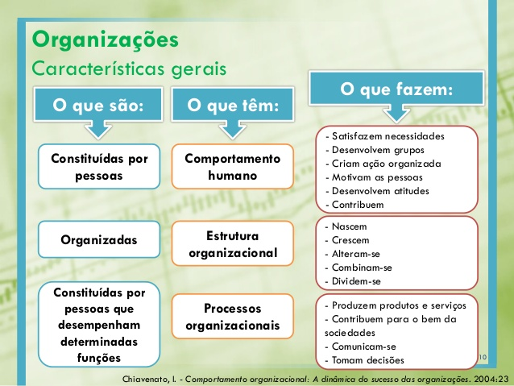

Slide 44
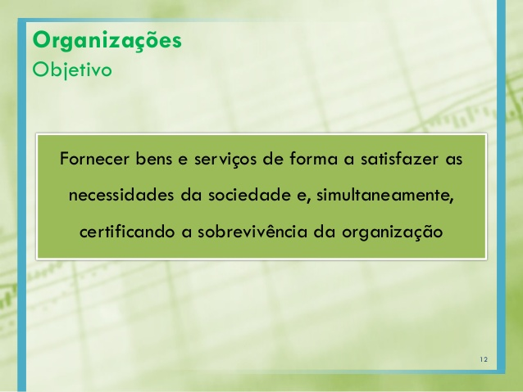

Slide 45
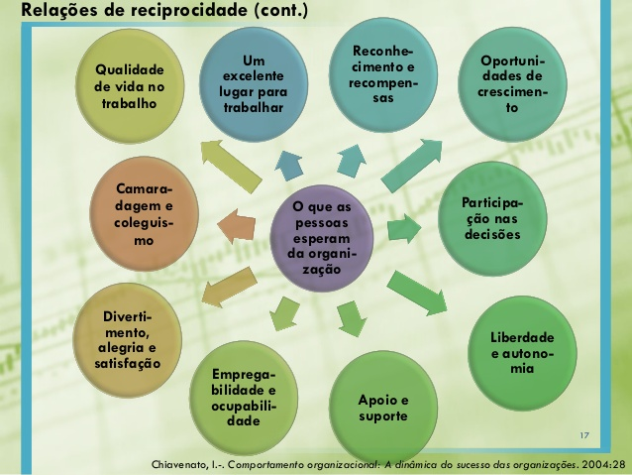

Slide 46
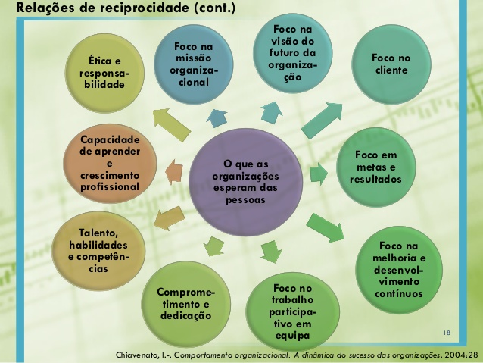

Slide 47
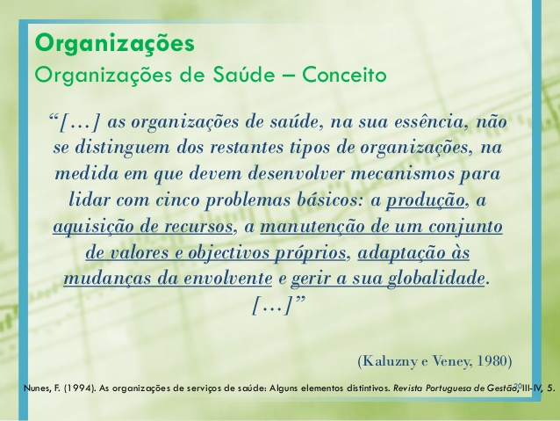

Slide 48
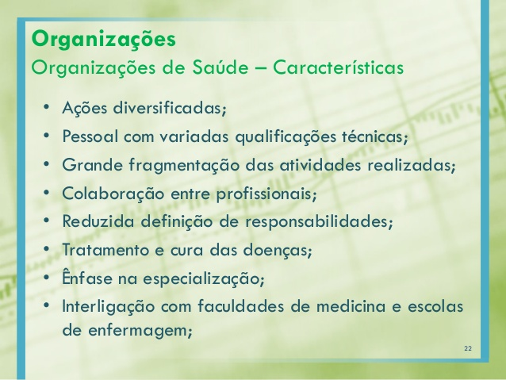

Slide 49
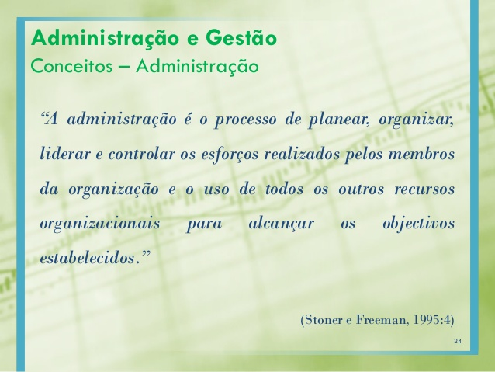

Slide 50
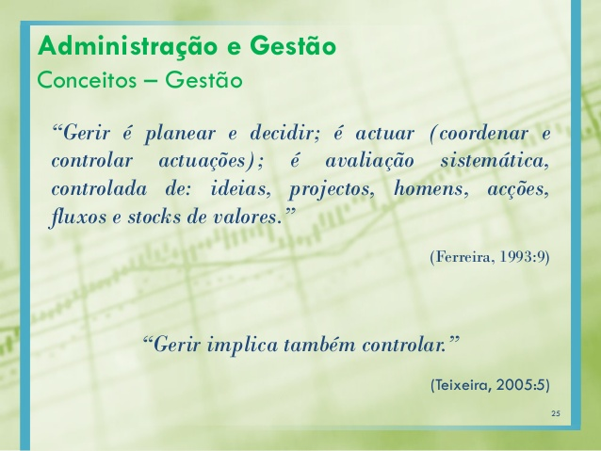

Slide 51
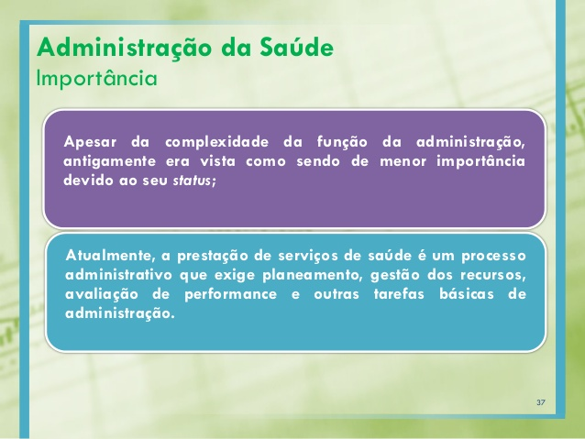

Slide 52
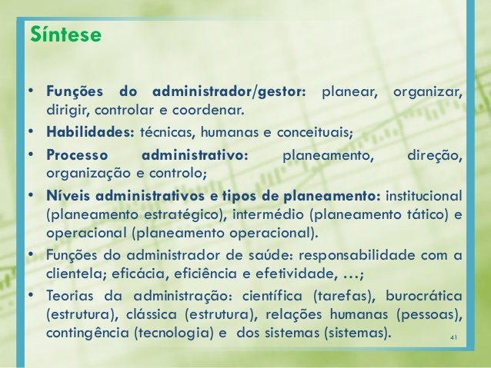

Slide 53
CONCEITOS
Administração é o processo de conjugar recursos humanos e materiais de forma a atingir fins desejados, através de uma organização
Organização é uma combinação de esforços individuais que tem por finalidade realizar propósitos coletivos
Funções Administrativas: planejamento, organização, liderança ou direção, avaliação e controle

Slide 54
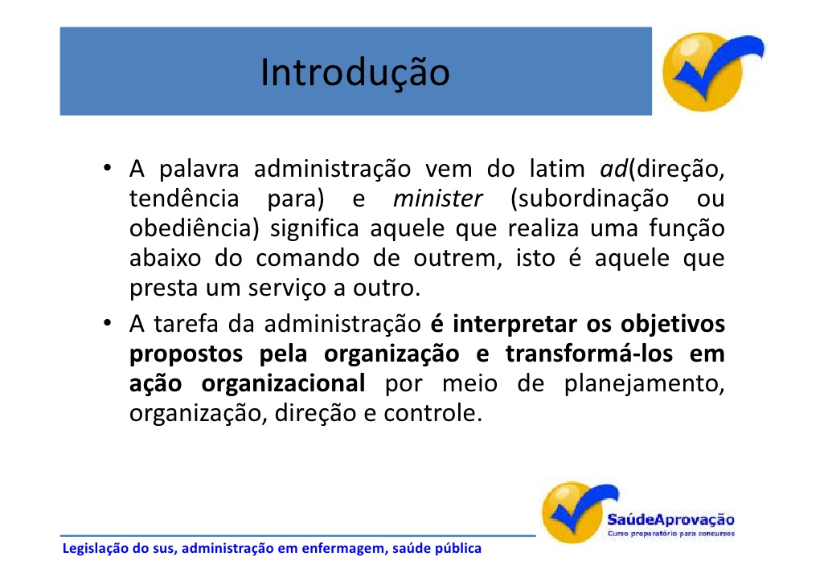

Slide 55
EVOLUÇÃO DA GESTÃO
Nos finais do séc. XIX, sentiu-se a necessidade de sistematizar e orientar a forma de gestão.
A causa para o aparecimento das teorias de gestão fora:
  *Revolução Industrial;
  *Aparecimento de unidades industriais de grande dimensão;
  *Rápido desenvolvimento dos níveis de produção;
  *Aparecimento das primeiras empresas com linhas de montagem;
  *Maior divisão do trabalho nas empresas

Slide 56
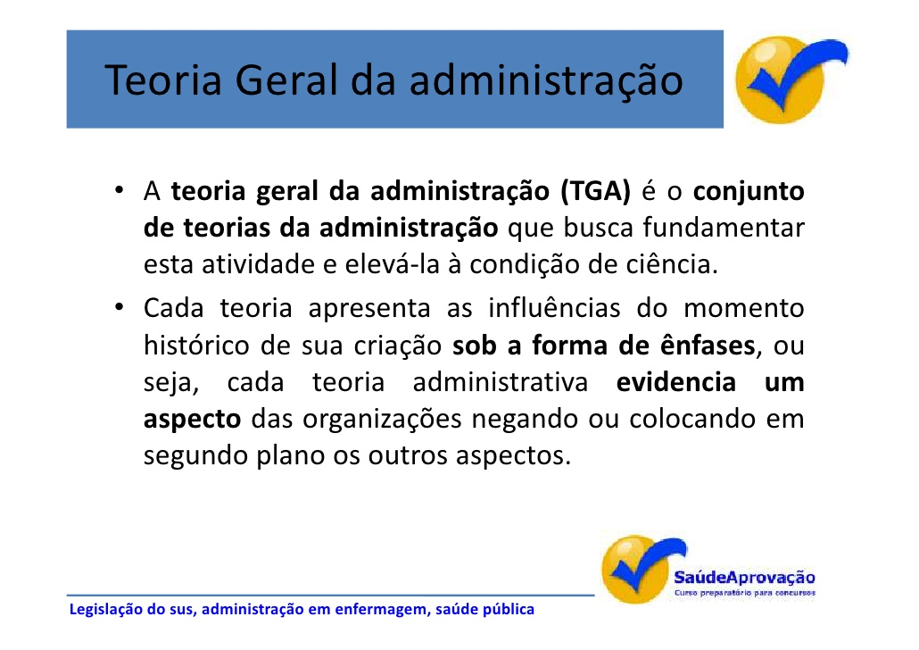

Slide 57
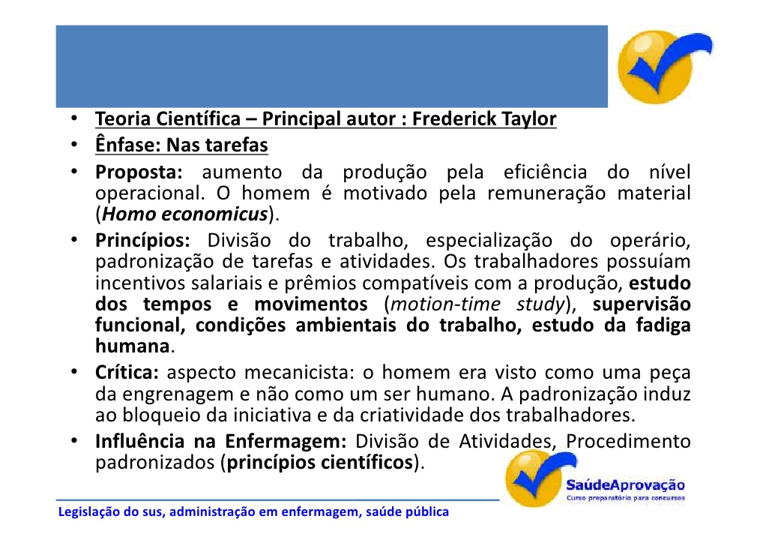

Slide 58
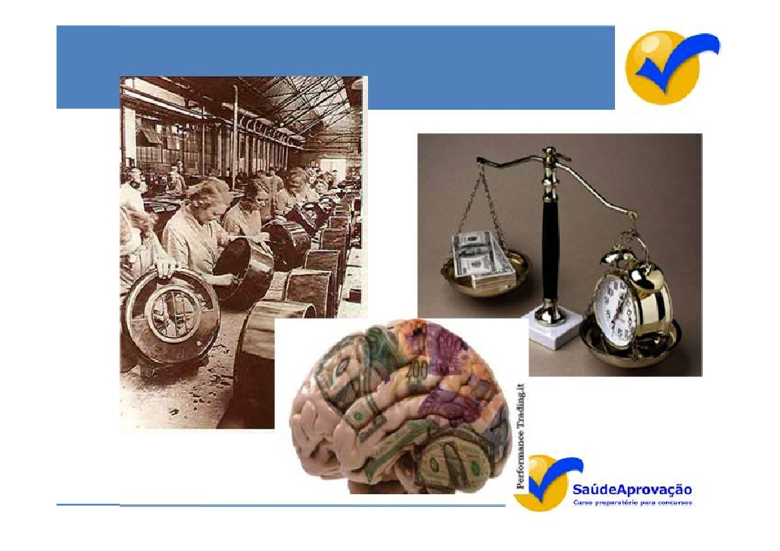

Slide 59
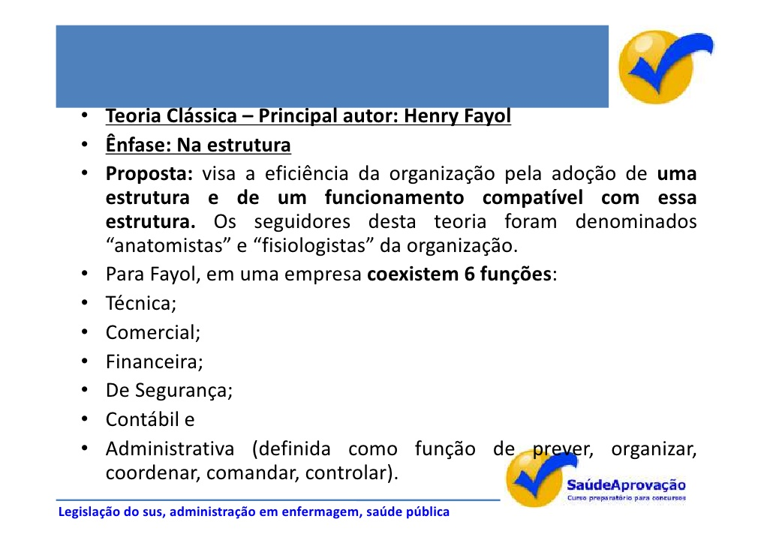

Slide 60
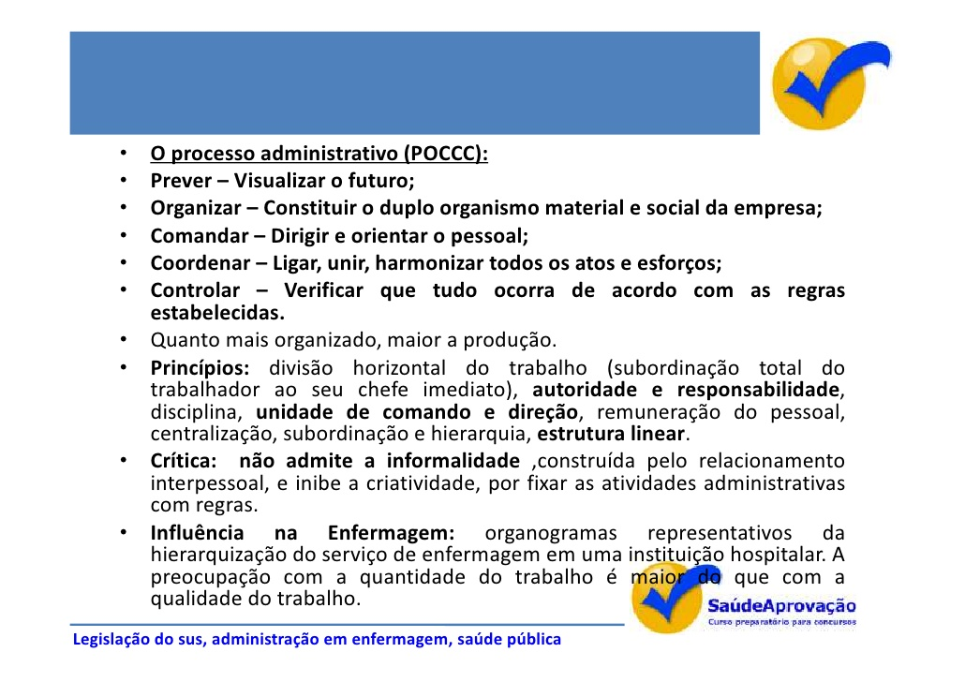

Slide 61
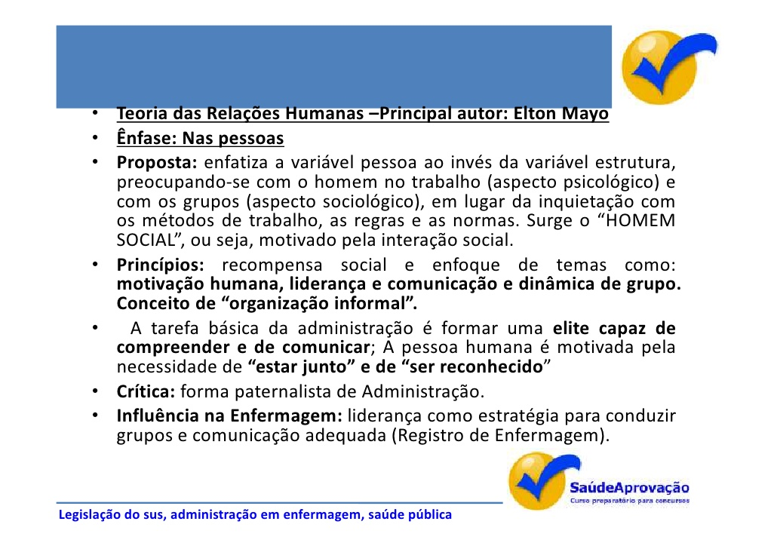

Slide 62
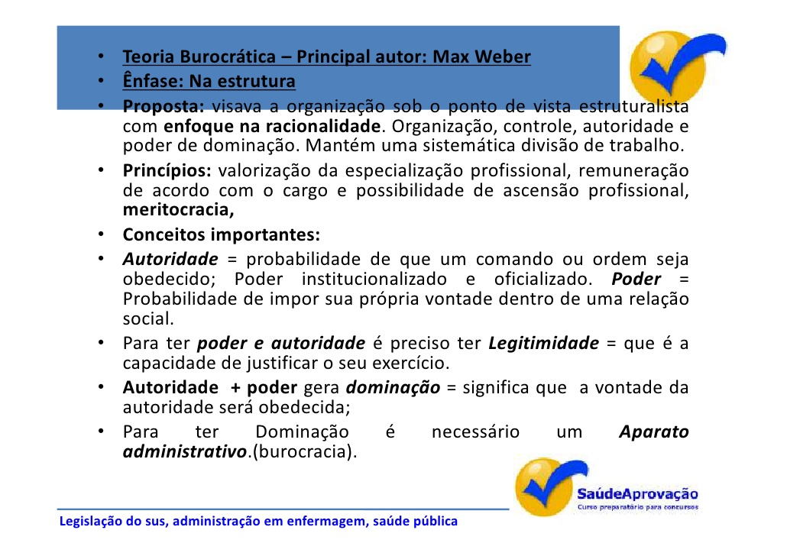

Slide 63
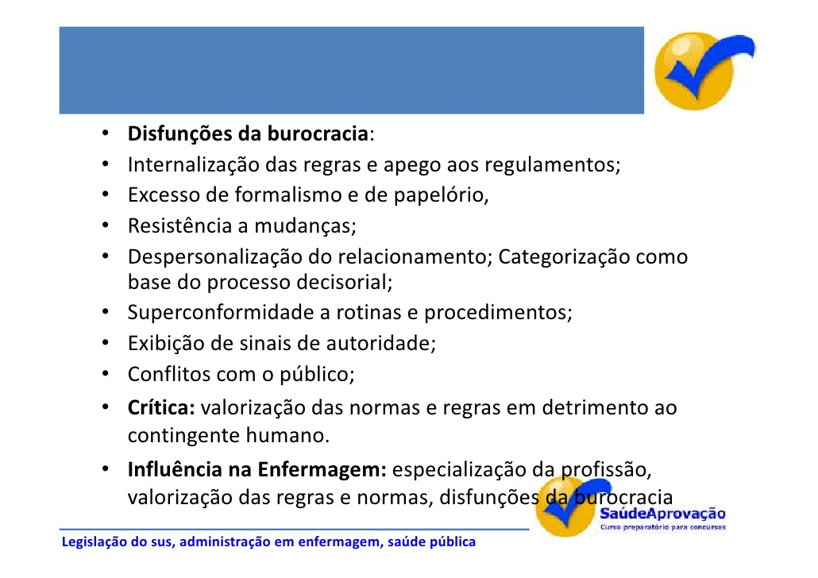

Slide 64
